Slide 1
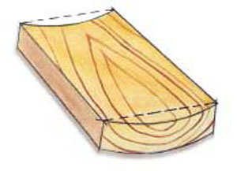
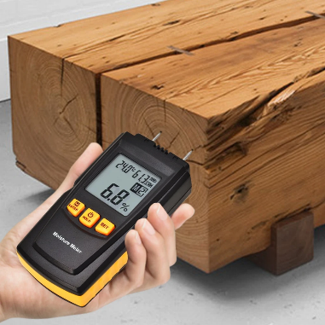
ΥΓΡΟΣΚΟΠΙΚΟΤΗΤΑ - ΚΙΝΗΤΙΚΟΤΗΤΑ ΞΥΛΟΥ ΚΑΙ ΠΡΟΙΟΝΤΩΝ ΞΥΛΟΥ
ΑΙΔΙΝΙΔΗΣ ΕΥΣΤΡΑΤΙΟΣ
ΑΠΡΙΛΙΟΣ 2021

Slide 2
ΟΡΙΣΜΟΙ
Υγροσκοπικότητα= η ιδιότητα που έχει ένα υλικό να προσλαμβάνει υγρασία από το περιβάλλον του
Υγροσκοπικά υλικά, ουσίες = Τα υλικά και οι ουσίες να προσλαμβάνουν υγρασία από το περιβάλλον τους.
Το ξύλο είναι υγροσκοπικό υλικό = προσλαμβάνει υγρασία όταν βρεθεί σε υγρό περιβάλλον , και εξάγει την υγρασία του όταν βρεθεί σε ξηρό ή θερμό περιβάλλον.
Τα πετρώματα, πήλινα, κεραμικά κ.λ.π. είναι υγροσκοπικά υλικά ενώ τα πλαστικά, γυάλινα, αλουμίνιο κ.λ.π. είναι ανθυγροσκοπικά υλικά.

Slide 3
ΟΡΙΣΜΟΙ
Διαστασιολογική σταθερότητα ή κινητικότητα = η μεταβολή των διαστάσεων του ξύλου λόγω της πρόσληψης ή της αποβολής υγρασίας από την μάζα του.
Αυτή η μεταβολή της υγρασίας του επιφέρει στο ξύλο μεταβολή βάρους ,αλλά μεταβάλει και τις διαστάσεις του δηλ. τον όγκο του .
Η μεταβολή των διαστάσεων του ξύλου είναι διαφορετική στις τρεις διαστάσεις του ( αξονικά , εφαπτομενικά και ακτινικά) για αυτό το ξύλο είναι ανισότροπο ως προς την συμπεριφορά του στις μεταβολές της υγρασίας.
Το σφουγγάρι είναι ισότροπο υλικό στην διαστασιολογική του συμπεριφορά
Υγρασία Ισορροπίας του ξύλου = Ισοδύναμη υγρασία: Η υγρασία που ισορροπεί ένα ξύλο όταν μείνει εκτεθειμένο σ΄ ένα χώρο για πολύ μεγάλο χρονικό διάστημα σε συγκεκριμένες συνθήκες θερμοκρασίας και σχετικής υγρασίας της ατμόσφαιρας.
Παράγοντες που την επηρεάζουν:
• Σχετική υγρασία του αέρα
• Κίνηση του αέρα.
• Θερμοκρασία του περιβάλλοντος

Slide 4
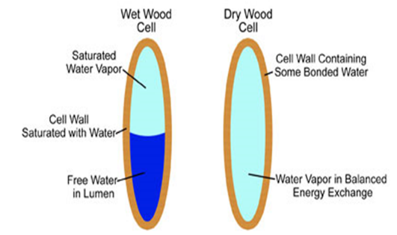
Κύτταρα ξύλου και συγκράτηση υγρασίας.
free water = ελεύθερη = η υγρασία που βρίσκεται στις κυτταρικές κοιλότητες, αυτή πρώτα αποβάλλεται όταν ξηραίνεται το ξύλο.
bound water = δεσμευμένη = η υγρασία που υπάρχει στα κυτταρικά τοιχώματα, αποβάλλεται τελευταία όταν ξηραίνεται το ξύλο. Αντίθετα όταν το ξύλο προσλαμβάνει υγρασία πρώτα αυτή συγκρατείται στα τοιχώματα και όταν αυτά κορεστούν συνεχίζει να γεμίζει τις κυτταρικές κοιλότητες

Slide 5
Κύτταρο ξύλου και συγκράτηση υγρασίας.

Slide 6
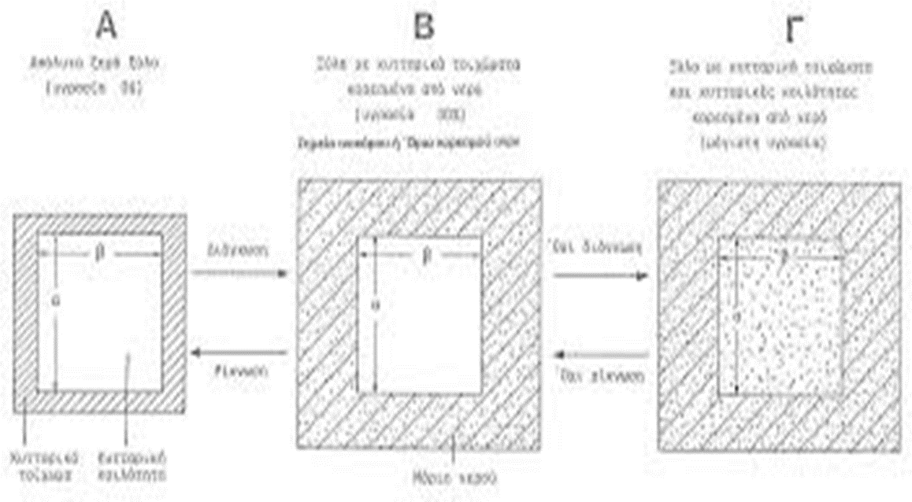
ΣΤΑΔΙΑ –ΜΕΤΑΒΟΛΕΣ ΚΥΤΤΑΡΟΥ ΚΑΙ ΥΓΡΑΣΙΑ
Α το ξύλο είναι απολύτως ξηρό ( 0% περιεχομένη υγρασία). Τα κύτταρα του έχουν τις μικρότερες διαστάσεις (κυτταρική κοιλότητα κενή- κυτταρικά τοιχώματα επίσης χωρίς υγρασία)
Το ξύλο βρίσκεται σε υγρό περιβάλλον.
Προσλαμβάνει υγρασία αρχικά στα κυτταρικά τοιχώματα και όσο συνεχίζει να προσλαμβάνει υγρασία μεγαλώνει και σε διαστάσεις.
Β έχουν κορεσθεί τα κυτταρικά τοιχώματα.
Το ξύλο συνεχίζει να προσλαμβάνει υγρασία αλλά τώρα αυτή συγκρατείται στις κυτταρικές κοιλότητές μέχρι του σημείου να πάρει την μέγιστη υγρασία που μπορεί να προσλάβει. Αυτή η μέγιστη περιεχόμενη υγρασία είναι διαφορετική σε διάφορα ξύλα και κυμαίνεται από 60% του όγκου εως και άνω 200 % του όγκου για τα πιο ελαφριά και με μεγαλύτερους κενούς χώρους ξύλα.
Γ. Το ξύλο βρίσκεται στην μέγιστη περιεχομένη υγρασία. Είναι κορεσμένο και στα κυτταρικά τοιχώματα και στις κυτταρικές κοιλότητες των κυττάρων του

Slide 7
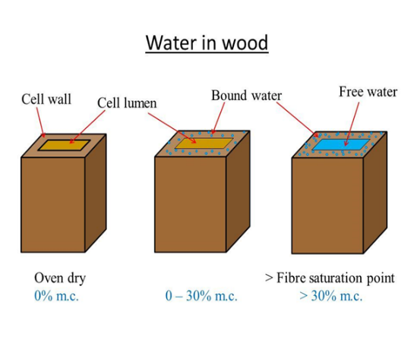
ΣΤΑΔΙΑ –ΜΕΤΑΒΟΛΕΣ ΚΥΤΤΑΡΟΥ ΚΑΙ ΥΓΡΑΣΙΑ
Παρατηρώντας την μεταβολή διαστάσεων του κυττάρου από 0% περιεχόμενη υγρασία σε μέγιστη περιεχόμενη υγρασία , ενώ μεταβάλλεται και αυξάνει το βάρος του , η αύξηση των διαστάσεων σε κάποιο όριο περιεχομένης υγρασίας σταματά οι διαστάσεις από εκεί και μετά παραμένουν σταθερές όση παραπάνω υγρασία και αν προσλάβει το κύτταρο
Το όριο αυτό λέγεται ΣΗΜΕΙΟ ΙΝΟΚΟΡΟΥ ( είναι κορεσμένα τα κυτταρικά τοιχώματα και κενές οι κυτταρικές κοιλότητες από υγρασία)
Είναι διαφορετικό στα διάφορα ξύλα ,αλλά κατά μέσο όρο βρίσκεται στο 28% -30% της περιεχόμενης υγρασίας.

Slide 8
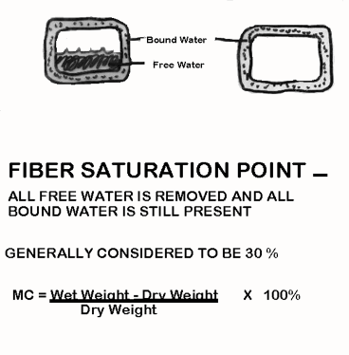
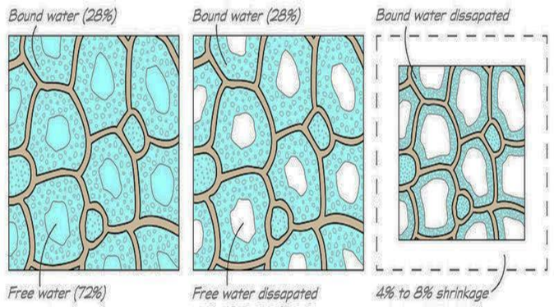
ΣΤΑΔΙΑ –ΜΕΤΑΒΟΛΕΣ ΚΥΤΤΑΡΟΥ ΚΑΙ ΥΓΡΑΣΙΑ
-Σημείο ινοκόρου ή όριο κορεσμού ινών (fiber saturation point): κυτταρικά τοιχώματα κορεσμένα, κυτταρικές κοιλότητες κενές
-Ισοδύναμη υγρασία ή υγρασία ισορροπίας (equilibrium moisture content): η περιεχόμενη υγρασία σε ισορροπία με τις συνθήκες του περιβάλλοντος χώρου (θερμοκρασία, σχετική υγρασία)
-Μέγιστη υγρασία( maximum moisture content ): η μέγιστη ποσότητα υγρασίας που μπορεί να συγκρατήσει το ξύλο (μπορεί να φθάσει έως άνω 200 % του όγκου του στο πιο ελαφρύ ξύλο, π.χ. Balsa)

Slide 9
ΣΤΑΔΙΑ –ΜΕΤΑΒΟΛΕΣ ΚΥΤΤΑΡΟΥ ΚΑΙ ΥΓΡΑΣΙΑ

Slide 10
ΣΤΑΔΙΑ –ΜΕΤΑΒΟΛΕΣ ΚΥΤΤΑΡΟΥ ΚΑΙ ΥΓΡΑΣΙΑ

Slide 11
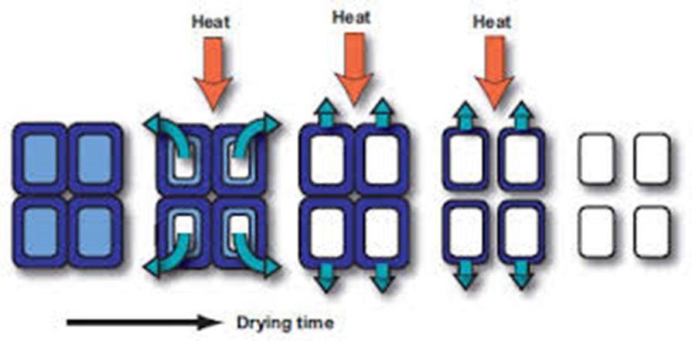
ΣΤΑΔΙΑ –ΜΕΤΑΒΟΛΕΣ ΚΥΤΤΑΡΟΥ ΚΑΙ ΥΓΡΑΣΙΑ

Slide 12
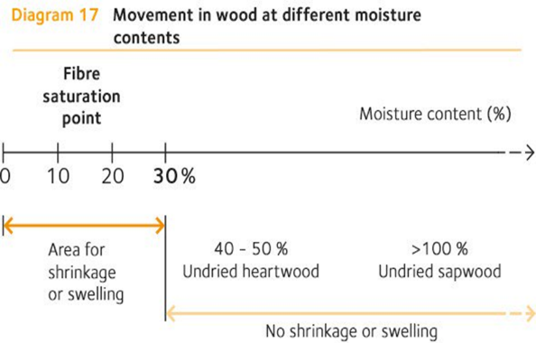
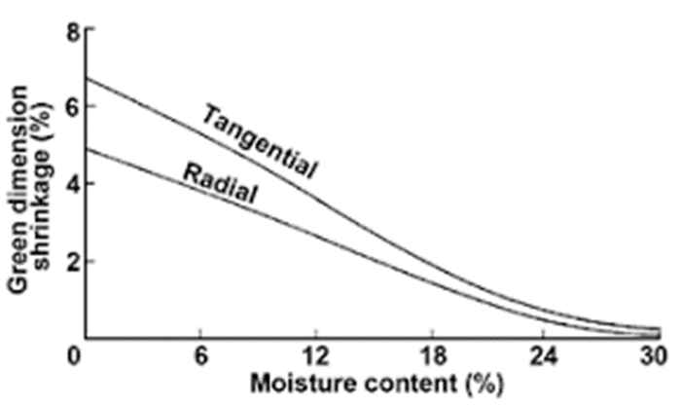
Συμπεριφορά ξύλου και επίπεδα υγρασίας του
Το ξύλο έχει διαστασιολογική κινητικότητα από το ξηρό ποσοστό υγρασίας του μέχρι το σημείο ινοκόρου του( 28-30 % περιεχομένης υγρασίας )

Slide 13
ΠΟΣΟΣΤΑ ΠΕΡΙΕΧΟΜΕΝΗΣ ΥΓΡΑΣΙΑΣ ΣΕ ΦΡΕΣΚΟΚΟΜΕΝΑ- ΥΛΟΤΟΜΗΜΕΝΑ ΔΕΝΔΡΑ ΣΤΟ ΕΓΚΑΡΔΙΟ ΚΑΙ ΣΤΟ ΣΟΜΦΟ ΞΥΛΟ

Slide 14
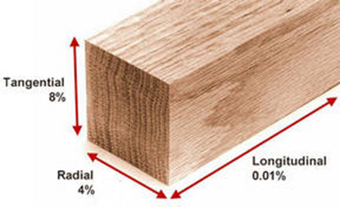
ΑΝΙΣΟΤΡΟΠΙΑ ΤΟΥ ΞΥΛΟΥ στην υγρασία
ΔΙΟΓΚΩΣΗ ( Swelling) = Το ξύλο καθώς προσλαμβάνει υγρασία μεγαλώνει σε διαστάσεις
ΡΙΚΝΩΣΗ (Shrinkage )=Το ξύλο καθώς αποβάλει υγρασία μειώνεται σε διαστάσεις
Η μεταβολή των διαστάσεων στους 3 άξονες δεν είναι ίδια , διαφέρει ανάμεσα στα διάφορα ξύλα αλλά κατά μέσο όρο είναι η εξής:
Αξονικά : συνήθως 0,1% -0,5 % μέγιστο 1 %
Εφαπτομενικά : περίπου 8 %
Ακτινικά : περίπου 4 %
Συνολική όγκου : 12 % -13 %

Slide 15
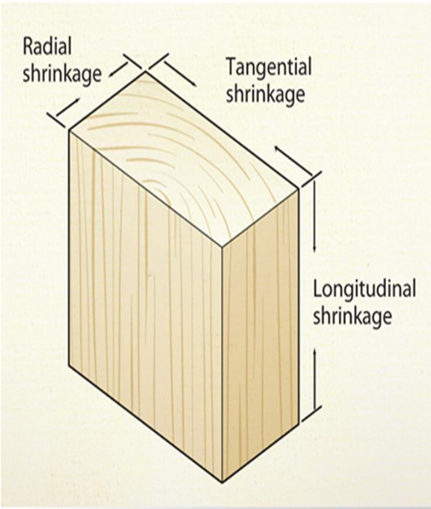
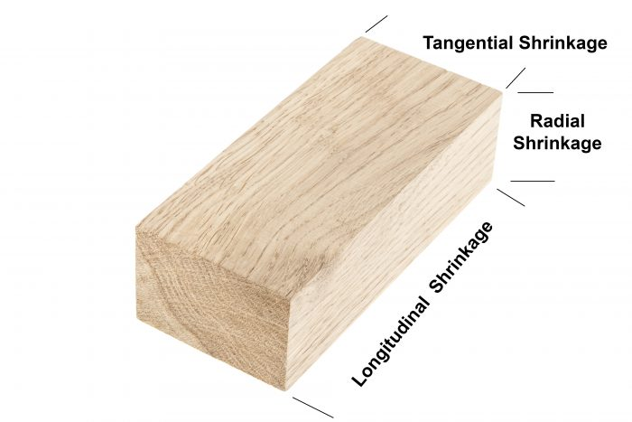
ΑΝΙΣΟΤΡΟΠΙΑ ΤΟΥ ΞΥΛΟΥ στην υγρασία
Tangential = Εφαπτομενική
Radial = Ακτινική
Longitudinal = Αξονική
Volumetric = Συνολική ογκομετρική, το σύνολο των τριών.
Shrinkage = Ρίκνωση
ΔΙΟΓΚΩΣΗ ( Swelling)

Slide 16
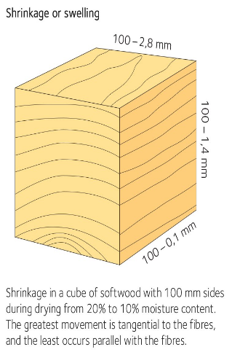
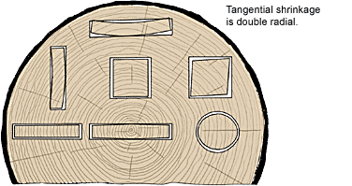
Διαφορετική συμπεριφορά μεταξύ εφαπτομενικής και ακτινικής κοπής

Slide 17
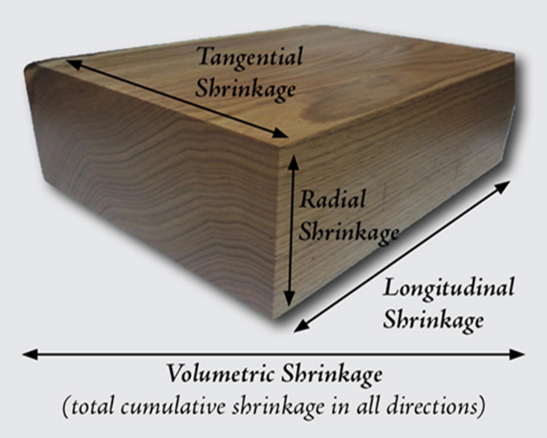
Παράδειγμα -Lignum Vitae
Shrinkage: Ρίκνωση
Radial: ~5%, = Ακτινική
Tangential: ~8%,= Εφαπτομενική
Volumetric: ~13, 5 %, = Συνολική όγκου
Longitudinal = Αξονική = 0 ,5 %,
T/R Ratio: ~1.6 = Συντελεστής ανισοτροπίας

Slide 18
ΠΟΣΟΣΤΑ ΡΙΚΝΩΣΗΣ ΕΥΚΡΑΤΩΝ ΞΥΛΩΝ ΑΜΕΡΙΚΗΣ

Slide 19
ΠΟΣΟΣΤΑΡΙΚΝΩΣΗΣ ΤΡΟΠΙΚΩΝΞΥΛΩΝ

Slide 20
Υστέρηση περιεκτικότητας υγρασίας ξύλου
Υστέρηση (hysteresis): Το φαινόμενο κατά το οποίο η ισοδύναμη υγρασία κατά την
πρώτη εκρόφηση είναι μεγαλύτερη από ό,τι στην πρώτη προσρόφηση, 2η εκρόφηση, κ.ο.κ.
(κάτω από ίδιες συνθήκες θερμοκρασίας και σχετικής υγρασίας του χώρου)
-Εκρόφηση (desorption): η απώλεια, αποβολή υγρασίας
-Προσρόφηση (adsorption): η πρόσληψη υγρασίας

Slide 21
T/R ratio = Συντελεστής κινητικότητας , διαστασιολογικής σταθερότητας.
Η σχέση μεταξύ αυτών των δύο τιμών ρίκνωσης εκφράζεται ως ο λόγος εφαπτομενικής προς ακτινική ρίκνωση ή απλώς T/R ratio =
λόγος Τ / Κ = Ποσοστό Εφαπτομενικής / Ποσοστό Ακτινικής = καθαρός αριθμός.
Εκτός από την ογκομετρική ρίκνωση, (η οποία μετρά το μέγεθος της ρίκνωσης), ο λόγος T / R χρησιμεύει για τη μέτρηση της ομοιομορφίας της ρίκνωσης και είναι ένας άλλος καλός δείκτης της σταθερότητας του ξύλου
Σε διάφορα είδη ξύλου, ο λόγος T / R μπορεί να κυμαίνεται από λίγο πάνω από 1,0 έως σχεδόν 3,0.
Όσο πιο κοντά στο 1,0 είναι λόγος T/R ratio ενός ξύλου , και όσο πιο μικρή συνολική ογκομετρική ρίκνωση έχει ,κάτω του Μ.Ο = 12% ,τόσο πιο ΔΙΑΣΤΑΣΙΟΛΟΓΙΚΑ ΣΤΑΘΕΡΟ ΞΥΛΟ είναι ( ΧΑΜΗΛΗΣ ΚΙΝΗΤΙΚΟΤΑΣ ).

Slide 22
Ο συντελεστής διαστασιολογικής ανισοτροπίας T/R ratio διαφόρων αμερικάνικων ειδών ξύλου

Slide 23
ΞΗΡΗ ΞΥΛΕΙΑ- ΠΟΣΟΣΤΑ ΠΕΡΙΕΧΟΜΕΝΗΣ ΥΓΡΑΣΙΑΣ
Δεν πρέπει να συγχέεται η υγρασία του ξύλου με τη σχετική υγρασία του περιβάλλοντος.
Η υγρασία του ξύλου υπολογίζεται σε ποσοστό επί τοις εκατό της ξηρής μάζας του. Δηλαδή όταν λέγεται ότι ένα τεμάχιο ξύλου έχει υγρασία 20% εννοείται ότι στα εκατό μέρη απολύτως ξηρού βάρους του συγκεκριμένου ξύλου αντιστοιχούν 20 μέρη νερού. Αυτό σημαίνει ότι εάν πάρει κανείς ένα τεμάχιο από το συγκεκριμένο ξύλο με βάρος 120g, μετά τη συνεχή ξήρανσή του μέχρις ότου φύγει όλο το νερό από τη μάζα του, αυτό θα αποκτήσει ξηρό βάρος 100 g, ενώ τα 20 g νερού θα εξατμισθούν.
Μόλις ένα δένδρο υλοτομηθεί, περιέχει πολλή υγρασία στη μάζα του (συνήθως >80% και άνω ).
Οι κορμοί οδηγούνται στα πριστήρια, όπου πριονίζονται στις επιθυμητές διαστάσεις και κατόπιν η πριστή ξυλεία ξηραίνεται
είτε με φυσικό τρόπο σε υπόστεγα
είτε με τεχνητό τρόπο σε ξηραντήρια.

Slide 24
ΠΟΣΟΣΤΑ ΠΕΡΙΕΧΟΜΕΝΗΣ ΥΓΡΑΣΙΑΣ ΞΥΛΕΙΑ ΚΑΙ ΧΡΗΣΕΙΣ
Σε κάθε περίπτωση, το ξύλο και τα προϊόντα του πρέπει να είναι ξηραμένα σε ένα ποσοστό υγρασίας αντίστοιχο προς την υγρασία ισορροπίας του χώρου, στον οποίο πρόκειται να χρησιμοποιηθεί.
Οι συνθήκες του χώρου που επηρεάζουν καθοριστικά την υγρασία ισορροπίας είναι η θερμοκρασία του περιβάλλοντος και η σχετική υγρασία του αέρα.
Έτσι, για έπιπλα εσωτερικού χώρου, για πατώματα, εσωτερικά κουφώματα, εσωτερικές ξυλουργικές κατασκευές, οργανοποιία , κ.λ.π. το ξύλο πρέπει να έχει υγρασία 7 %- 10%.
Για πατώματα με ενδοδαπέδια θέρμανση και για ξύλινα καλύμματα καλοριφέρ, σάουνες και άλλες κατασκευές δίπλα σε τζάκια και θερμάστρες, η υγρασία του ξύλου πρέπει να είναι 6-8 %.
Το ίδιο χαμηλή (6-8 %) πρέπει να είναι και η υγρασία των ξυλοφύλλων πριν να πρεσαριστούν σε αντικολλητά-κόντρα πλακέ.
Επίσης όλες οι βιομηχανικα συγκολλημένες ξυλοπλάκες ( μοριοσανίδες, ινοσανίδες, κλπ. ) σε ποσοστά 6%-8% εφόσον έχουν χρήσεις σε εσωτερικούς χώρους.
Στα εξωτερικά κουφώματα η υγρασία πρέπει να είναι 10 %-12 %.
Στις εξωτερικές ξύλινες κατασκευές να έχει οπωσδήποτε ποσοστό υγρασίας 12 %-18 % πριν από την τελική χρήση της.
Τα καυσόξυλα θεωρούνται ξηρά όταν έχουν 20 %-25 % περιεχομένη υγρασία.
Τα βιομηχανικά καύσιμα βιομάζας ( πέλλετ, μπριγκέτες κλπ.) μέχρι 10 % περιεχομένη υγρασία

Slide 25
ΥΓΡΑΣΙΑ ΙΣΟΡΟΠΟΙΑΣ ΞΥΛΟΥ

Slide 26
ΥΓΡΑΣΙΑ ΞΥΛΟΥ – ΤΙΜΕΣ - ΚΙΝΗΣΗ ΣΤΑ ΚΥΤΤΑΡΑ
Unseasoned =
μη ξηραμένο,
υγρό ξύλο σε ζωντανά ιστάμενα δένδρα
Partially seasoned= μερικώς ξηραμένο (φυσικής ξήρανσης)
Seasoned = πλήρες ξηραμένο ( με τεχνητή ξήρανση )

Slide 27
ΑΝΤΙΜΕΤΩΠΙΣΗ ΤΟΥ ΠΡΟΒΛΗΜΑΤΟΣ
Για την αντιμετώπιση της διαστασιολογικής σταθερότητας και της διαστασιακής ανισοτροπίας του ξύλου στην υγρασία , μπορούμε να αναφέρουμε ενδεικτικά τα παρακάτω:
1. Η χρησιμοποίηση ξηραμένου ξύλου στο σωστό επίπεδο ανάλογα με την χρήση.
2. Η προτίμηση ακτινικής τομής για το πλάτος της πριστής ξυλείας .
3. Η επιλογή χρήσης ακτινικής κοπής λωρίδων για μασίφ καθώς και πολυστρωματικές λωρίδες στα ξύλινα δάπεδα.
3.Η δημιουργία και χρήση αντικολλητών, πηχοσανίδων ,συνθέτης , επικολλητής ξυλείας με την διασταυρουμένη δομή των επιμέρους στοιχείων τους.
5. Η χρήση ανθεκτικών συγκολλητικών ουσιών στην υγρασία ( πχ. κόλλες φαινολικές, ακρυλικές , πολυουρεθάνης κλπ.) στα συγκολλημένα ξύλινα προϊόντα.
5. Ο εμποτισμός με ειδικές ανθυγροσκοπικές ουσίες στις συγκολλημένες ξυλοπλάκες και γενικά στα προϊόντα ξυλείας που ελαττώνουν την κινητικότητα στις εφαρμογές και χρήσεις του .
6. Η χρησιμοποίηση ανθυγραντικών ουσιών στις βαφές (βερνίκια, συντηρητικά βερνίκια , παραφίνες , κηρώδεις ουσίες, ακρυλικές εξωτερικής χρήσης κ.τ.λ.).
7. Η χρησιμοποίηση συνθέτων προϊόντων πχ. W.P.C.
8. Η χρησιμοποίηση χημικά ή θερμικά τροποποιημένης ξυλείας (Αccoya, Τhermowood κλπ.) κυρίως σε εξωτερικές κατασκευές.

Slide 28
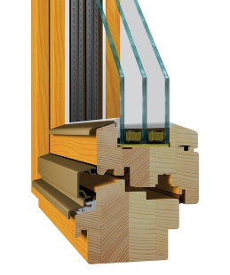
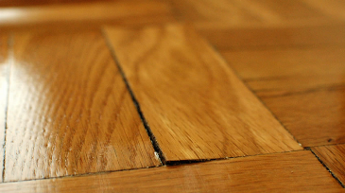
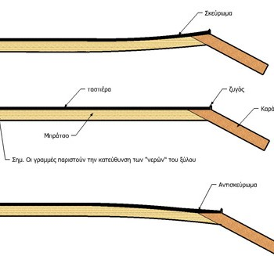
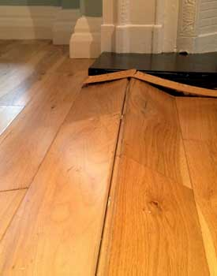
ΥΓΡΑΣΙΑ ΞΥΛΟΥ ΣΤΙΣ ΧΡΗΣΕΙΣ ΤΟΥ

Slide 29
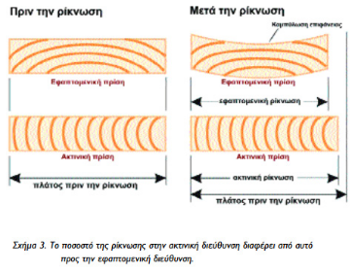
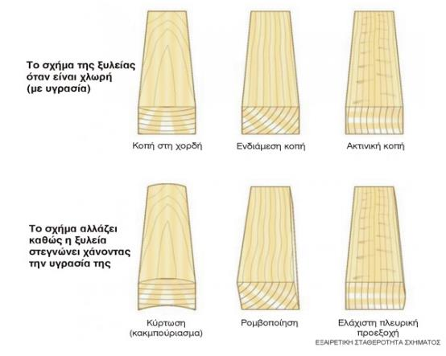
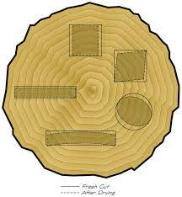
Προτίμηση ακτινικών τομών στα πριστά

Slide 30
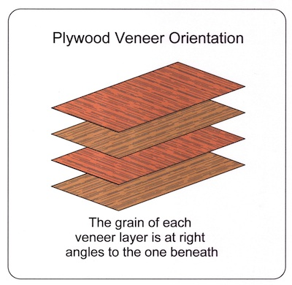
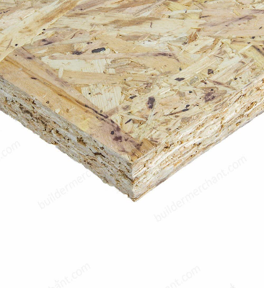
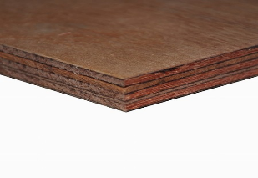
Αντικολλητά θαλάσσης – OSB-4 ( για εξωτερικές χρήσεις )

Slide 31
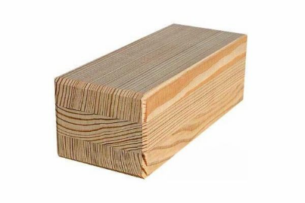
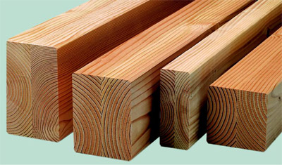
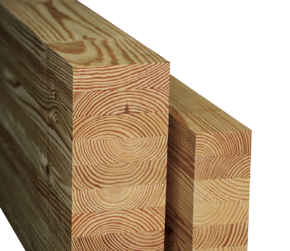
ΣΥΝΘΕΤΗ- ΕΠΙΚΟΛΛΗΤΗ ΞΥΛΕΙΑ

Slide 32
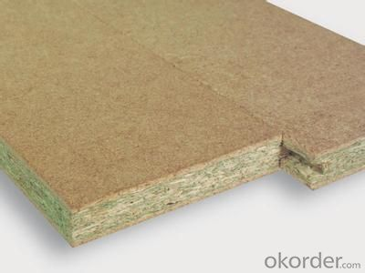
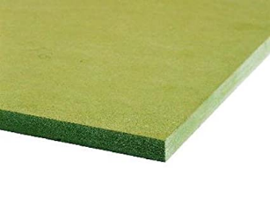
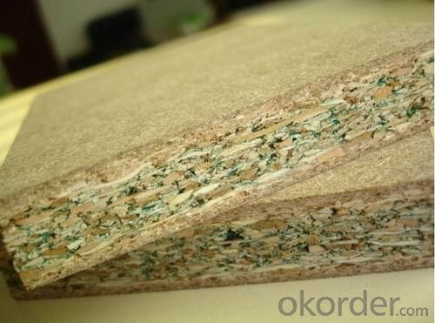
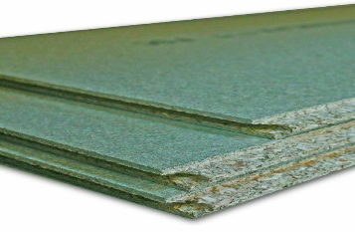
ΑΝΘΥΓΡΟΣΚΟΠΙΚΕΣ ΜΟΡΙΟΣΑΝΙΔΕΣ-ΙΝΟΣΑΝΙΔΕΣ

Slide 33
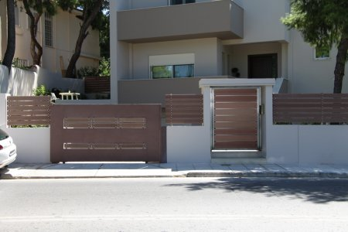
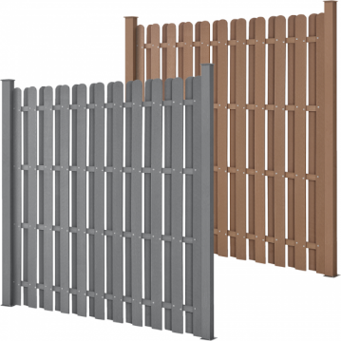
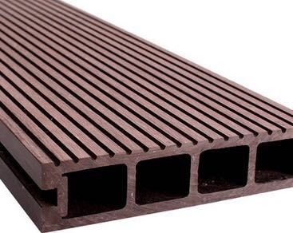
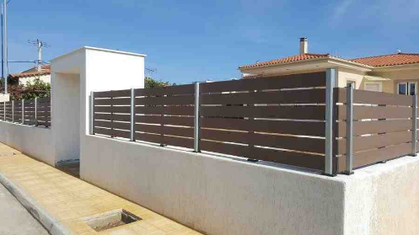
WPC για εξωτερικές χρήσεις

Slide 34
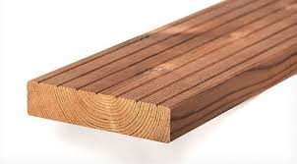
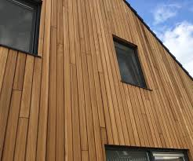
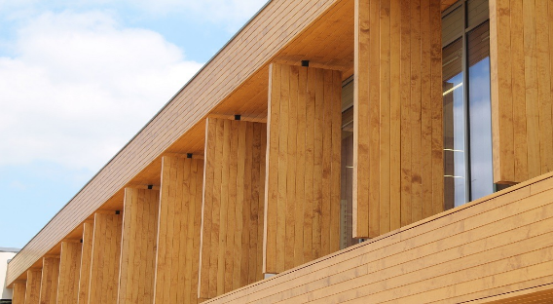
ΤΡΟΠΟΠΟΙΗΜΕΝΗ ΞΥΛΕΙΑ

Slide 35
ΤΕΛΟΣ

